Slide 1
Память поколений
К 75-летию Победы

Slide 2
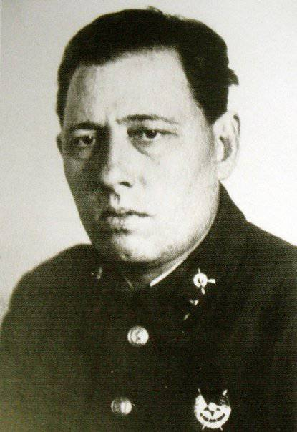
Улица Варфоломеева
Когда в 1941 году фашистские войска вторглись на территорию нашей страны, весь Советский Союз поднялся на борьбу с врагом, и уже 10 июля 1941 года образовался Ростовский добровольческий стрелковый полк народного ополчения. Его командиром был назначен М. А. Варфоломеев - ветеран гражданской войны, работавший в то время заместителем директора Ростовского автосборочного завода.

Slide 3
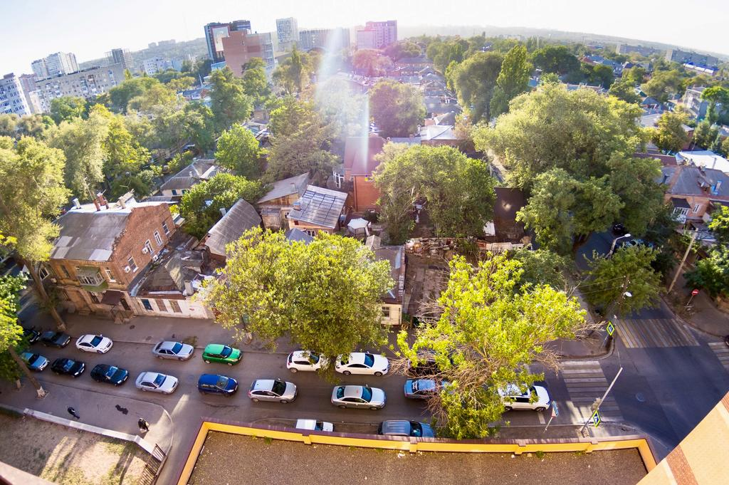

Slide 4
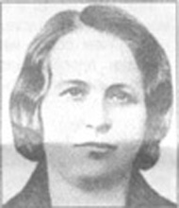
Улица Малюгиной
Улица Малюгиной пересекает Ленинский, Октябрьский и Кировский район города Ростова-на-Дону. Названа она в честь командира санитарного взвода – Татьяны Андреевны Малюгиной.
В ожесточенных боях за Ростов на долю женщин-ополченок выпала нелегкая задача. Малюгина - смелая, решительная женщина заражала боевых подруг своей неутомимой энергией. Будучи командиром санитарного взвода 3-го батальона, она первой, не страшась шквального огня, бросалась в самую гущу сражения, организовывала вынос раненых с поля боя вместе с их оружием
«С честью выполню свой долг. Ничто не остановит меня. Очищу родной город от фашистской нечисти. Отомщу фашистам за погибших товарищей, за кровь и слезы наших матерей и детей!»

Slide 5
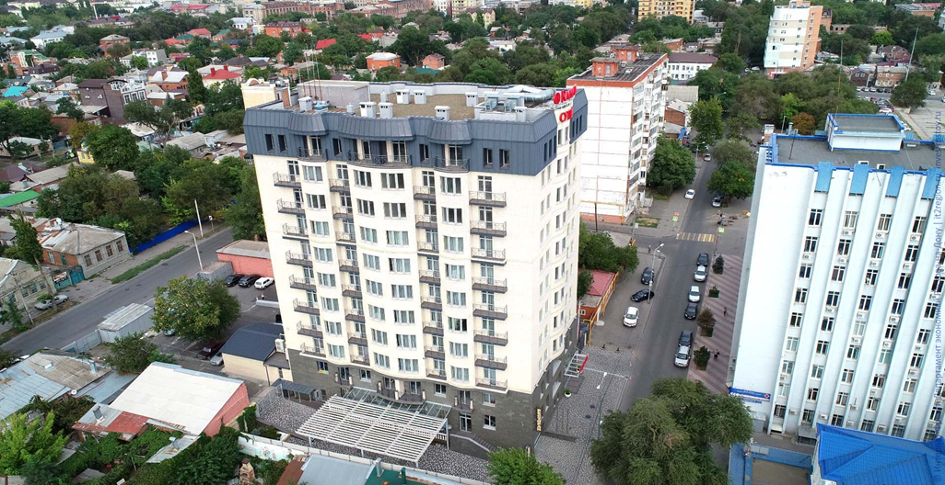

Slide 6
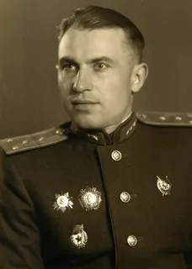
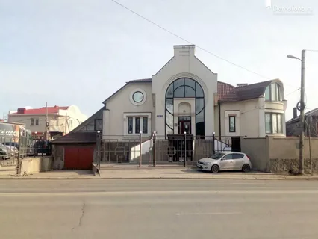
Улица Мадояна
В годы Великой Отечественной совершались такие подвиги, которые в мирное время кажутся невероятными. Один из них — шестидневная оборона ростовского вокзала и паровозоремонтного завода небольшой группой бойцов.
Батальон 159-й стрелковой бригады под командованием старшего лейтенанта Гукаса Мадояна в ночь на 8 февраля 1943 занял железнодорожный узел – часть станции «Ростов-на-Дону», а утром возглавил сводный отряд бригады, с которым с 8 по 14 февраля 1943 оборонял ростовский вокзал.
Мадоян Гукас Карапетович - Герой Советского Союза, командир батальона 159-й стрелковой бригады 28-й армии Южного фронта, старший лейтенант.

Slide 7
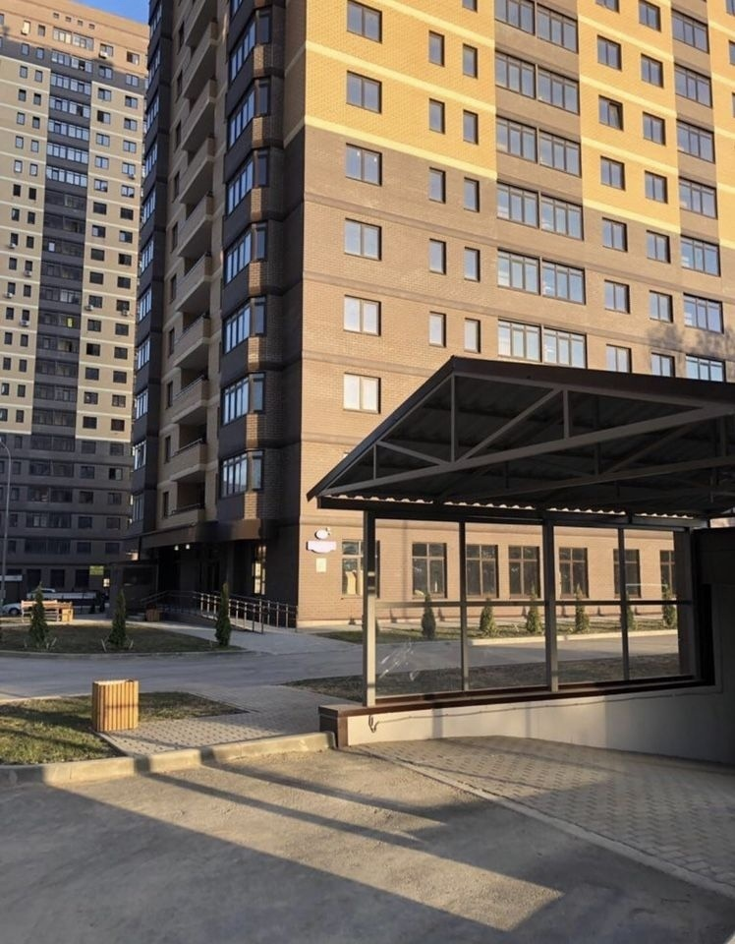
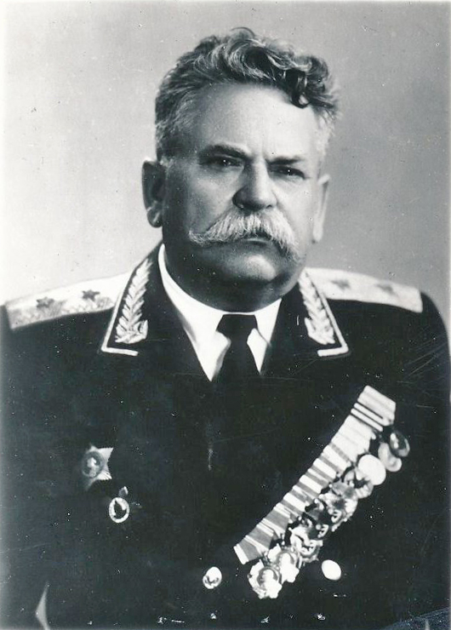
Улица Герасименко
Улица Герасименко расположена в Октябрьском и Ворошиловском районах, параллельно улице Ларина. Названа в честь генерал-лейтенанта Василия Филипповича Герасименко, командующего 28-й армией, освободившей Ростов от гитлеровских оккупантов в феврале 1943 года.
Перед 28-й армией лежал скованный февральской стужей Дон, а на высоком правом берегу - город Ростов, превращенный в мощный оборонительный рубеж. 8 февраля, ночью, в час тридцать, во все штабы по армии были переданы два слова: «Привет героям» - условный сигнал для начала наступления. Шесть дней и ночей шло сражение за наш город. Начиная с 9 февраля каждый день в 21 час 35 минут, В.Ф. Герасименко докладывал Верховному Главнокомандующему И.В. Сталину о ходе сражения за Ростов.

Slide 8
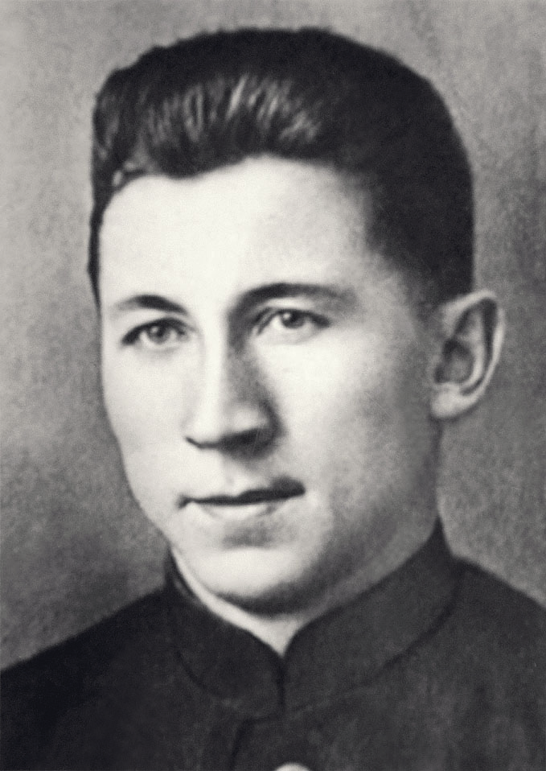
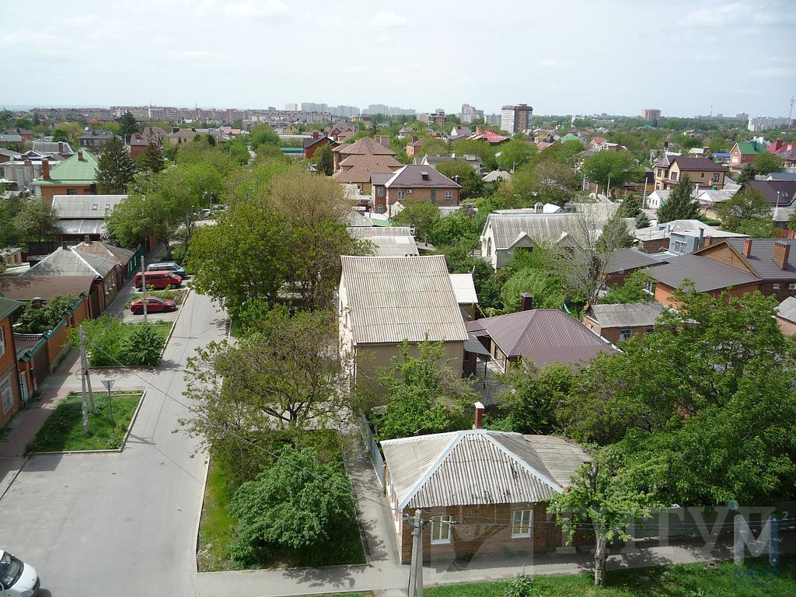
Улица Горбачева
Одну из групп истребителей возглавил Горбачев. Его отделению мешал вражеский станковый пулемет, который из-за каменной стены частыми очередями перекрывал дорогу вперед. Необходимо было уничтожить эту огневую точку. Горбачев с группой бойцов, вооружившись ручными гранатами, пополз к пулемету. Несмотря на сильный обстрел, храбрецы подобрались к стенке невредимыми. Поднявшись во весь рост, командир бросил несколько гранат. Огневая точка была уничтожена, пулемет разбит. Он поднял свое отделение в атаку, но упал, сраженный фашистской пулей.
Улица Горбачева расположена в Железнодорожном районе города Ростова-на-Дону, между улицами Коминтерна и Петрашевского. Названа она в честь командира отделения первого батальона Ростовского полка народного ополчения Михаила Матвеевича Горбачева, погибшего в бою за освобождение нашего города от фашистов в ноябре 1941 года.

Slide 9
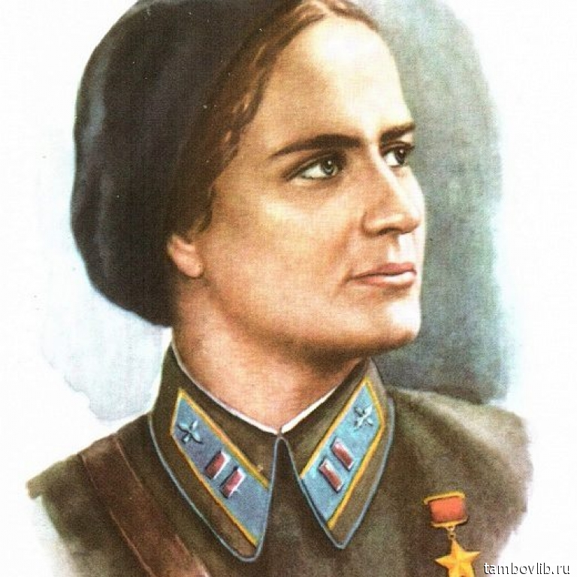
Улица Нозадзе
Несколько яростных атак предприняли фашисты, чтобы выбить красноармейцев с захваченных позиций. Командир роты - лейтенант Владимир Миловидов был убит, его заменила Александра Нозадзе. Рота медленно продвигалась по улице Пролетарской, многие из роты погибли. Внезапно огонь стих. Бойцы решили прорываться и бросились вперед. Но тут их встретил огонь замаскированного пулемета. Александра понимала, что промедление подобно смерти, что бойцов поднять в атаку можно только собственным примером. После короткого и ожесточенного боя роте удалось продвинуться вперед. Но дорогой ценой далась эта победа – жизнью Александры.
Улица Нозадзе расположена в Советском районе города Ростова-на-Дону. Названа она в память о политруке роты 1151-го стрелкового полка 343-й дивизии 56-й армии Александре Константиновне Нозадзе, погибшей в бою за освобождение Ростова от гитлеровцев в ноябре 1941 года.

Slide 10
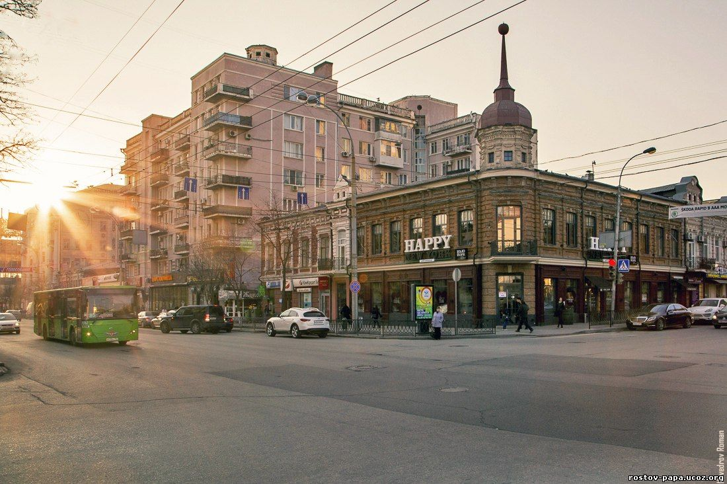
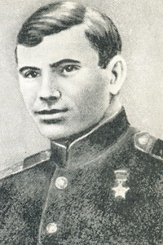
Улица Геккеля
Улица Гаккеля расположена в Октябрьском районе города Ростова-на-Дону. Названа так в честь нашего земляка, Героя Советского Союза, разведчика - Михаила Адельбертовича Гаккеля.
Дорога боевой славы привела Михаила к Севастополю. Начался штурм города, и Гаккелю довелось быть среди тех, кто сражался за высоту Горная, которая прикрывала подступы к Сапун-горе. За свои подвиги М.А. Гаккель был представлен к званию Героя Советского Союза.

Slide 11
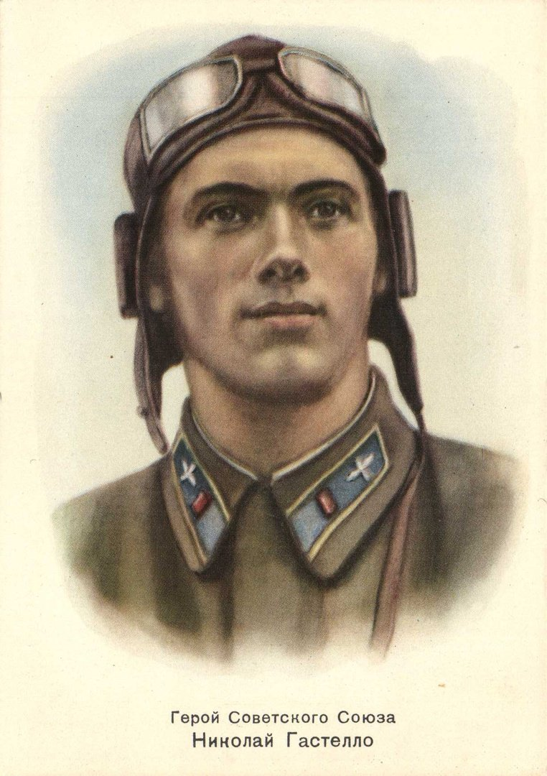
Улица Гастело
Улица Гастелло расположена в Железнодорожном районе нашего города. Названа в память об отважном летчике, Герое Советского Союза Николае Францевиче Гастелло, в тридцатые годы проходившем службу в Ростове-на-Дону.
26 июня 1941 года на боевой вылет в район Радошковичи - Молодечно было отправлено звено под командованием капитана Н. Ф. Гастелло, состоящее из двух тяжёлых бомбардировщиков ДБ-3ф. Вторым самолётом управлял старший лейтенант Фёдор Воробьёв, в качестве штурмана с ним летел лейтенант Анатолий Рыбас. Во время атаки самолёт Гастелло был подбит. Согласно рапортам Воробьева и Рыбаса, он совершил таран механизированной колонны вражеской техники - врагу удалось поджечь бомбардировщик летчика. Капитан Гастелло направил горящий самолет в скопление бензоцистерн и автомашин противника, где тот взорвался, нанеся врагу большой урон.

Slide 12
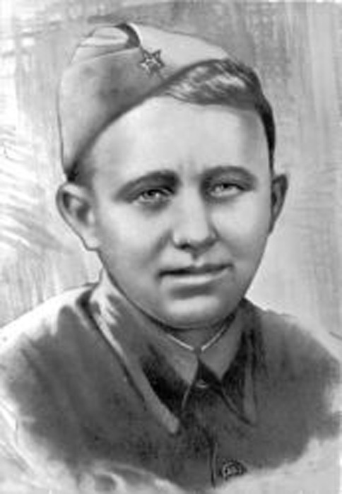
Улица Бондаренко
Бондаренко назначили политруком разведывательной группы, затем комсоргом батальона, а позже присвоили звание лейтенанта. Девятнадцатилетний офицер мог бы стать умелым воином, но его боевой путь был прерван на взлете. 4 декабря 1943 года части Шахтерской дивизии прорвали оборону противника и вышли на восточную окраину села Булганак. Бондаренко был в составе танкового десанта. Как сообщалось в политдонесении, «ворвавшись в траншеи противника, он уничтожил расчет станкового пулемета, подорвал гранатой танк, огнем из автомата разил вражеских солдат и офицеров».
Улица Бондаренко расположена в Ленинском районе от улицы Локомотивной до переулка Булавина. Названа в память о нашем земляке Герое Советского Союза Владимире Павловиче Бондаренко, погибшем в боях за освобождение Крыма в декабре 1943 года

Slide 13
Я остался навеки от дома вдали,
Я с войны не вернулся, простите.
Если выпадет видеть – летят журавли,
Не скорбя, журавлей проводите.
Может, я буду в стае той белой лететь,
В небесах точкой светлою таять.
Не моя в том вина, что вам вслед мне смотреть,
Что оставил я горькую память.
Я с тоской прокурлычу, и всю боль мою
До последнего крика поймете,
Про судьбу и войну, и победу в бою,
И нелепую гибель на взлете.
И могу я теперь сверху лишь наблюдать,
Осеняя своими крылами,
И лесов, и полей, и озер благодать,
И прекрасные клумбы с цветами.
Не пройду, как хотел, по родной стороне –
Это все из-за фрицев проклятых,
И не встретят меня, как мечталось во сне,
Дома, ждущие деда внучата.
И хотя с той поры я печалюсь о том,
Что не будет у них встречи с дедом,
Для того и оставил когда-то свой дом,
Чтоб они отмечали Победу.
Борис Ильютик

